Slide 1
СВЕТОДИОДНАЯ ПАНЕЛЬ LEDVANCE ECO IP 54
Новинка!

Slide 2
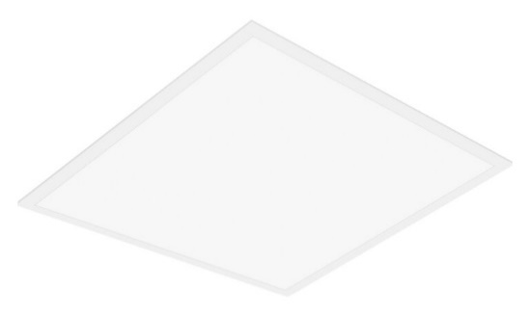
ECO CLASS PANEL
IP54 - необходимая защита для помещений, требующих влажной уборки. Задняя стенка IP20
Равномерная засветка
Повышенная светоотдача 120 лм/Вт
Цветопередача СRI>80
КП < 5%
Экономия электроэнергии до 60% благодаря высокой светоотдаче
Срок службы 50 000 часов
5
СRI80
IP20
IP54
лет
гарантии
EAN | Наименование продукта | Мощность [Вт] | Световой поток [Лм] | Цветовая температура [К] | Д х Ш х В, мм
4607194233441 | PANEL IP54 ECO 600 33W 840 | 33 | 4 000 | 4000 | 595 х 595 х 32
 |  |  |  | 6500
4607194233458 | PANEL IP54 ECO 600 33W 865

Slide 3
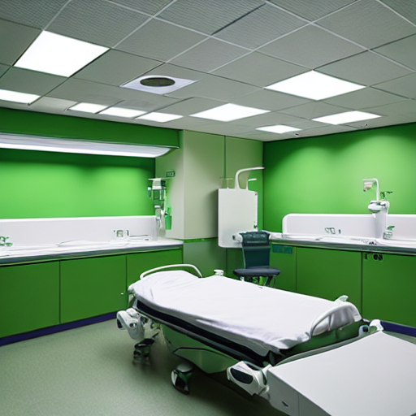
Применение
Медицинские учреждения и косметические салоны
Помещения с повышенной влажностью
Заведения общественного питания
Гаражи и складские помещения
Сервис центры
Офисы и Бизнес центры

Slide 4
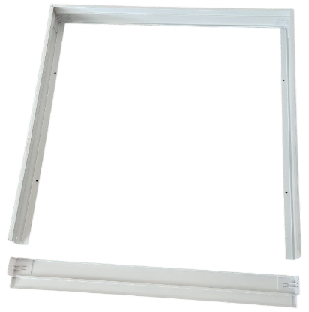
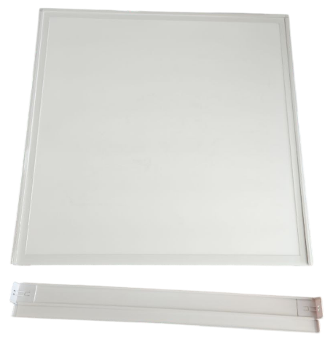
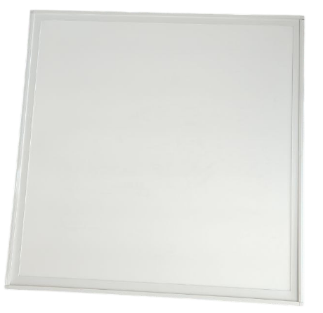
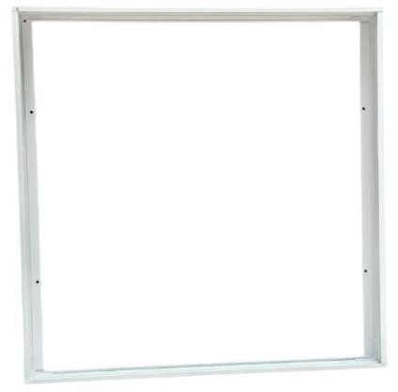
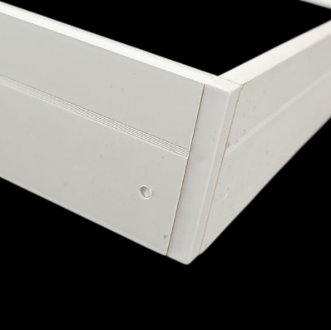
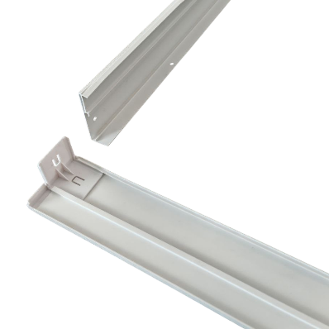
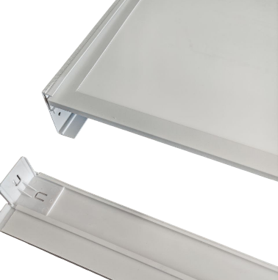
Аксессуары. Рамка для накладного монтажа
Крепежные отверстия
1
2
3
1. Собрать рамку и закрепить на поверхности
2. Снять торцевую часть рамки, подключить и установить светильник в рамку
3. Установить торцевую часть рамки
Фиксатор
EAN | Наименование продукта | Материал корпуса | Д х Ш х В, мм
4607194237463 | PANEL ACC SURFACE-MOUNTING FRAME | пластик | 600 х 600 х 65

Slide 5
ПОЛУЧИТЬ ИНФОРМАЦИЮ ПО ЗАКАЗУ ПРОДУКТА И ЗАДАТЬ ВОПРОС МОЖНО ПО ЭЛЕКТРОННОЙ ПОЧТЕ:
info@temak.by

